Slide 1
建筑资源数据库
产品介绍
北京雅昌艺术图书有限公司
2019年4月

Slide 2
关于雅昌文化集团
雅昌创建于1993年，拥有北京、深圳、上海三大运营基地，杭州、广州两大艺术服务中心，以及广西、香港两个办事处。产品和服务遍及全球几十个国家和地区。
二十年来，雅昌将“通过‘为人民艺术服务’实现‘艺术为人民服务’”确定为企业宗旨，将成为卓越的艺术服务机构作为企业愿景，始终以“让艺术走进每个人的生活”为使命，致力于成为中国新经济文化产业的开拓者，不断追求先进的科学技术、创新的经营管理模式，为中国及世界文化艺术界提供综合服务，为广大消费者提供文化艺术产品。

Slide 3
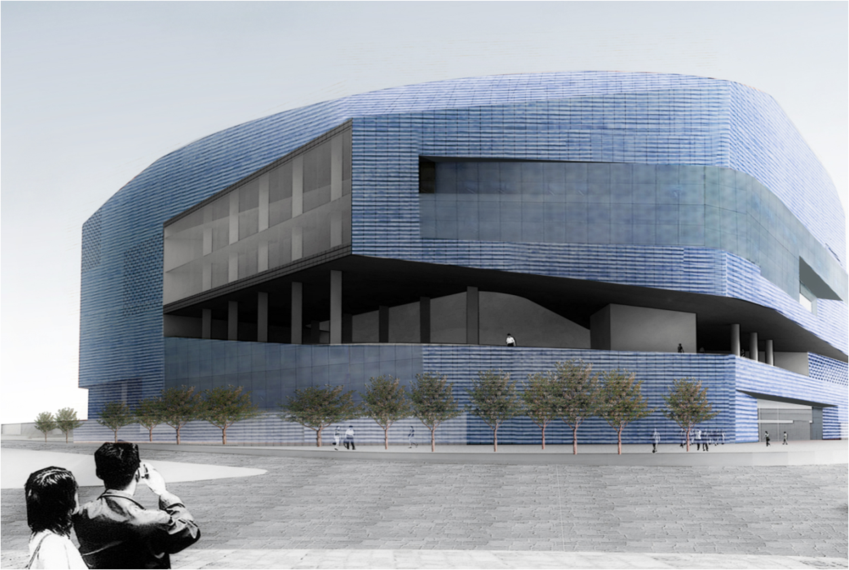
深圳雅昌
北京雅昌
上海雅昌

Slide 4
该数据库是由LINKS BOOKS生产并拥有知识产权，雅昌文化集团在中国及港澳台地区独家代理的、一个建筑及设计类数据库。
LINKS BOOKS建筑资源数据库，主要是为广大图书馆、高校、建筑设计机构用户提供专业建筑设计外文原版图书的在线阅读；以及建筑行业优秀项目资料介绍、建筑学和设计类的会议视频、建筑成果实地展示等等。该数据库系统展示了欧洲建筑学和建筑及设计业领域的最新趋势和技术。
建筑资源数据库
服务终端：PC端
服务模式：包库
更新周期：两周

Slide 5
数据库的定位
《建筑资源数据库》旨在为建筑领域的学者、教师、学生、从业人员等用户提供国外高质量的建筑艺术外文原版图书阅读和建筑视频服务，它是国内首个专业的建筑艺术资源数据库，集电子馆藏、设计展示、优秀项目介绍、作品欣赏、艺术教育功能与一体。
服务模式：在线远程访问
更新周期：两周
登录网址：linksbooks.artron.net 通过IP段访问。

Slide 6
国内唯一的，附有高清图集的外文原版建筑资源数据库
数据库已收录外文原版电子书近1000种外文原版书；视频900余集

Slide 7
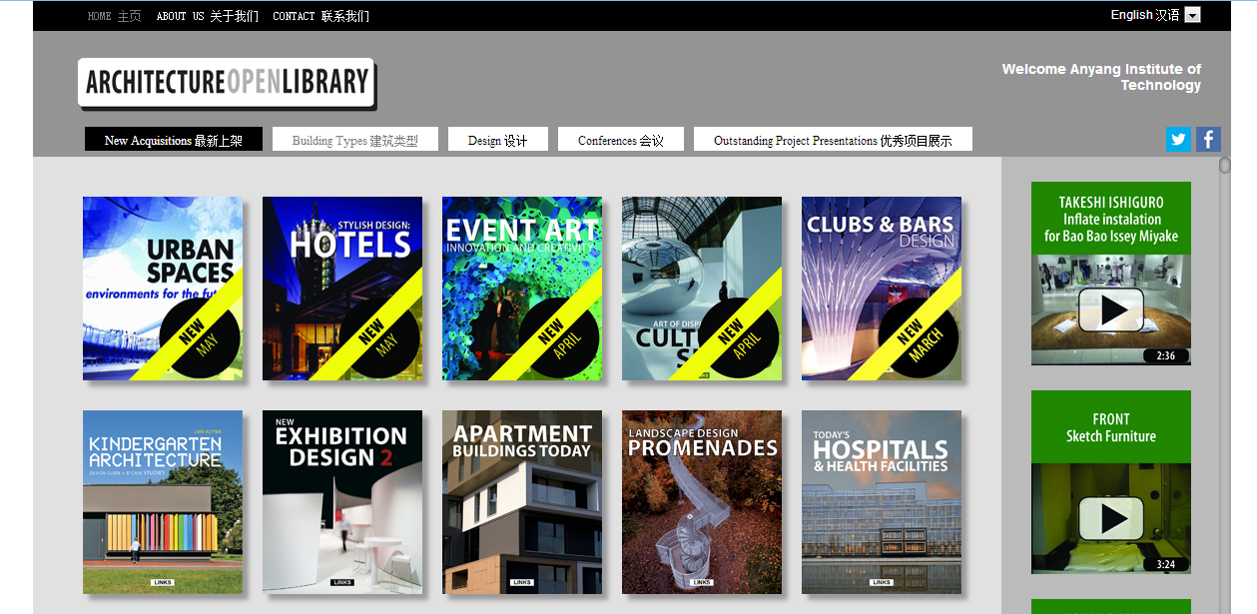
产品架构

Slide 8
资源特点1：文字、图片、视频全方位助力学习研究
建筑类型、设计、会议资料、优秀项目展示点面结合

Slide 9
资源特点2：广泛涵盖各种建筑类型
建筑类型
住宅建筑
商业空间
建筑趋势
会展设计
可持续建筑
集体住宅
室内设计
景观与城市空间
建筑改造
儿童专区
工程参考书
工业建筑
公共设施

Slide 10
资源特点3：会议资料
围绕建筑，足不出户，追寻行业的脚步

Slide 11
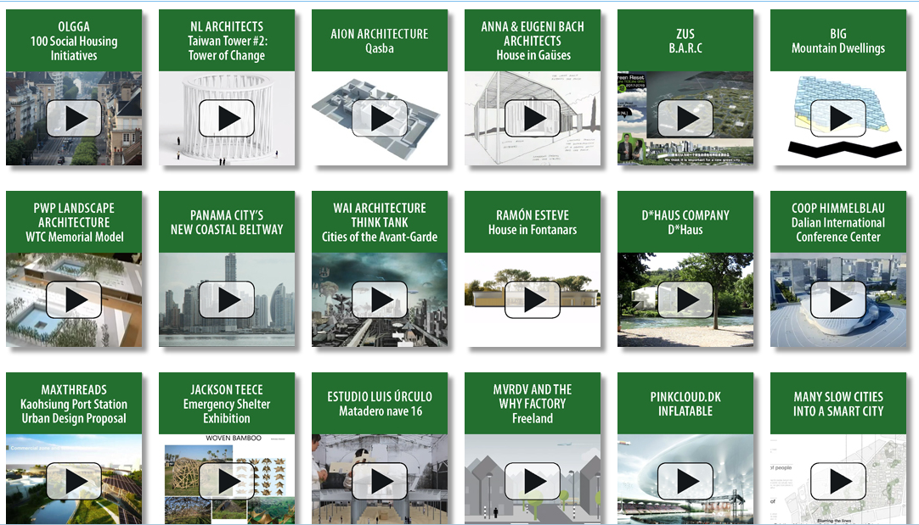
资源特点4：优秀项目展示
围绕项目，大师讲解，剖析作品，传承艺术

Slide 12
数据库的功能体验
电子书阅读功能：
电子书特点：150DPI，保持图书原版原貌，图片放大后清晰、不变形；文字不失真。页面载入速度快。
阅读功能：提供翻页、首末页、直接键入页码跳转、全部页面缩略图、缩放和全屏浏览的功能。使用十分流畅，翻页、缩放不卡顿。
阅读方式：在线阅读基于IE浏览器技术直接打开，无需下载任何阅读器。
视频播放功能：
网站采用HTML5国际领先技术。网站视频源文件为MP4，视频上点击右键可以下载到本地。视频缓冲迅速，在线播放流畅不卡顿。

Slide 13
西班牙建筑资源数据库使用说明
1. 在线访问
输入数据库网址：linksbooks.artron.net
登录
非指定IP范围内用户，需正确输入用户名、密码登录后才可正常阅读图书；
指定IP范围内用户，无需登录可直接阅读图书。

Slide 14
2. 核心功能
分类浏览
图书阅读
视频播放

Slide 15
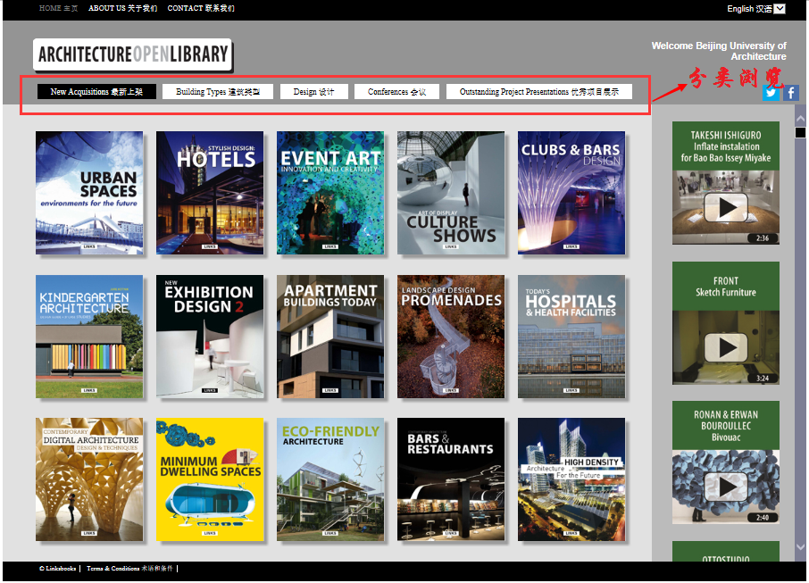

Slide 16
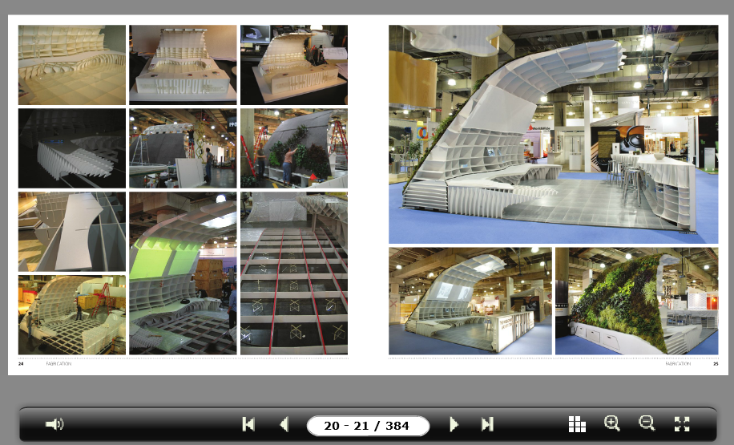
图书阅读

Slide 17
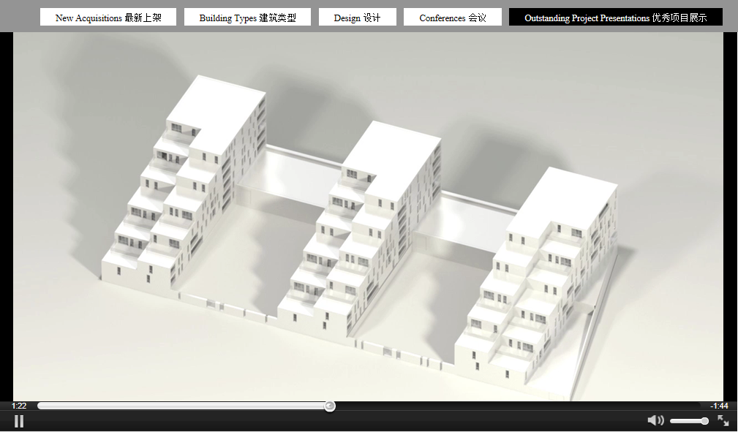
视频播放

Slide 18
西班牙建筑资源数据库常见问题
1. 推荐浏览器
IE浏览器（建议IE9及以上）
火狐浏览器
谷歌浏览器
搜狗浏览器
360浏览器
温馨提示：建议使用较高版本浏览器以确保正常使用。

Slide 19
2. 联系我们
咨询热线：010-80480998 18500695206（靳女士）
邮箱留言：yssc@artron.net
地址：北京市顺义区天竺空港工业A区空港科技大厦9层

Slide 20
西班牙建筑资源数据库常见问题
推荐浏览器
IE浏览器（建议IE9及以上）
火狐浏览器
谷歌浏览器
搜狗浏览器
360浏览器
温馨提示：建议使用较高版本浏览器以确保正常使用。

Slide 21
谢谢关注 欢迎交流
联系人：靳菊红
咨询电话：18500695206

